Slide 1

III Jornada de Monitorització
novembre 2015

Slide 2


Agraïments

Slide 3
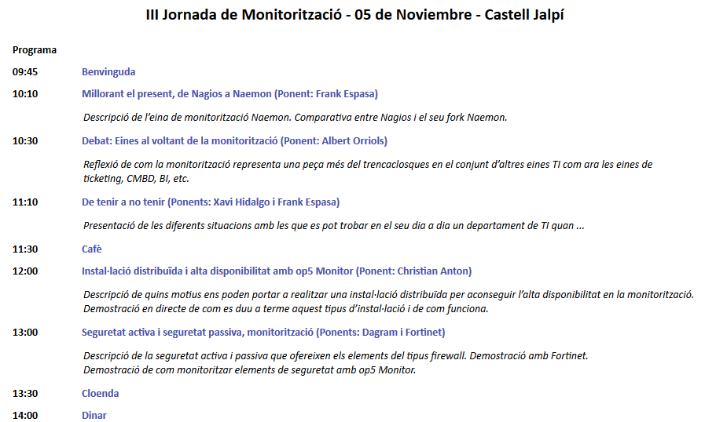
Programa

Slide 4





On trobar-nos
http://www.solucions-im.com
@Solucions_im

